Slide 1
Escuela Normal de Educación Preescolar
“Educación para formar individuos o educación
para formar comunidad”
Asignatura: Optativo.
Docente: Carlos Armando Balderas Valdés.
Cuarto semestre, sección “C”
Integrantes:
América Monserrath Barrozo Mata #2
Graciela De La Garza Barboza #6
Fátima Montserrat Flores Pardo #7
Mary Carmen González Palomares #8
Karla Andrea Muñiz Ibarra #14
Tahmara Esmeralda Solís Aguilera #20
7 de junio de 2021en Saltillo, Coahuila

Slide 2
La educación le permite al individuo desarrollar un pensamiento crítico e independiente, miríada de habilidades, su propia personalidad y las herramientas para lograr sus propias metas.
Un individuo con tal formación y nivel de desempeño, será capaz de resolver problemas, contribuyendo no sólo a su propio desarrollo, sino al bienestar de la comunidad.

Slide 3
La educación tiene una doble función: hacia el individuo y hacia la comunidad. Todos somos parte de este proceso y el valor de cada uno reside en lo que somos capaces de dar y no en lo que recibimos.

Slide 4
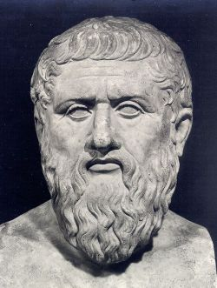
Platón
La teoría política de Platón adolece de comunitarismo; para este filósofo es mas importante el destino de la ciudad que el del individuo, pues este no es nada sin aquella. Pero, además, incide en la necesidad de poner las instituciones privadas, como la familia, al servicio de la ciudad.

Slide 5
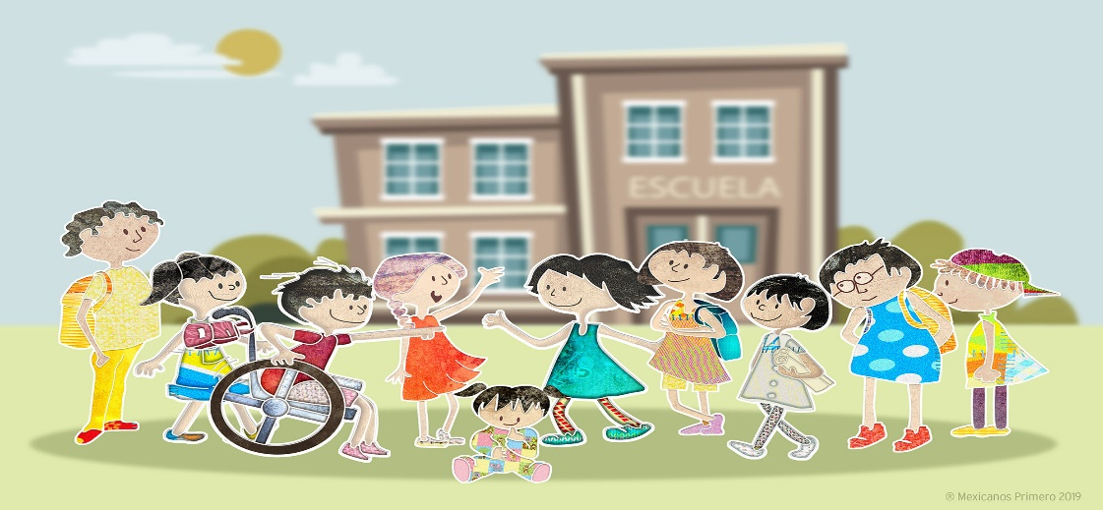
Educación
Es un proceso llevado a cabo en colaboración con diversos agentes educativos (internos y externos), en el cual se toman en cuenta las necesidades e intereses del educando para propiciar un aprendizaje significativo, así como promover y desarrollar habilidades de autonomía, creatividad y reflexión critica.

Slide 6
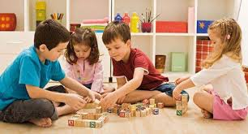
Finalidades
Contribuir y transformar un mundo para formarse como seres sociales en función de visiones personales y profesionales a través de la experiencia. Dentro de la educación se desarrollan situaciones del contexto en el que el individuo esta inmerso (familiar, social, cultural y educativo) a través de un proceso de investigación critica y reflexiva y de socialización.

Slide 7
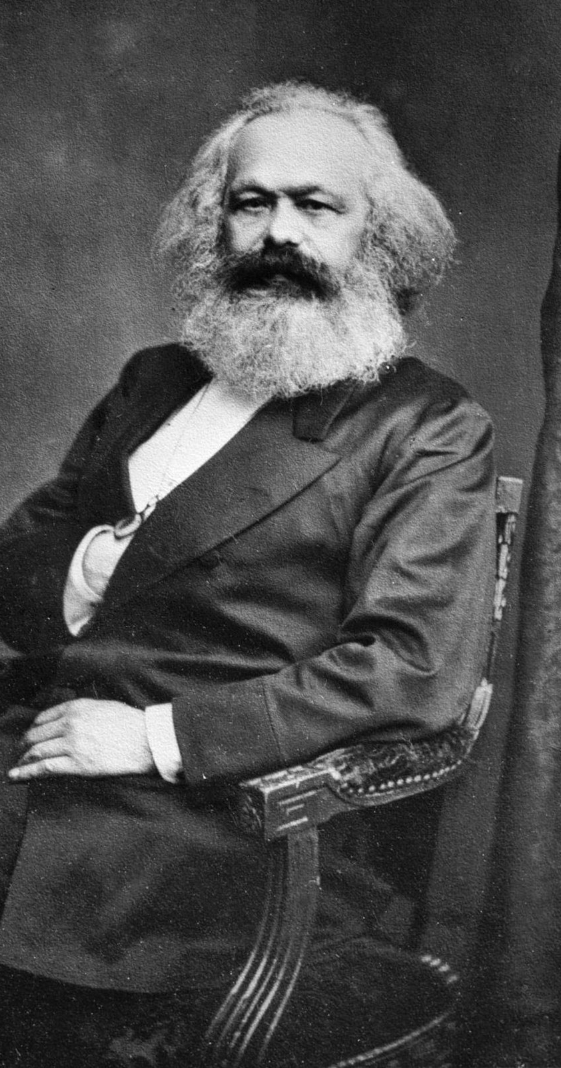
Marx
El sujeto ante todo pertenece a una comunidad. Una comunidad de creencias y memoria que le precede.
La educación es un proceso de transmisión y asimilación de costumbres, tradiciones, técnicas e ideas mediante el cual cada sociedad incorpora a quienes se integran a ellas.

Slide 8
Forma individuos para formar comunidad
Para que una comunidad funcione bien debe estar compuesta por individuos formados, es decir, por individuos consientes de lo que hacen y responsable en sus pensamientos y acciones y es por esto que es esencial formar buenas personas como primer inciso y posterior se formaran las buenas comunidades.

Slide 9
